Slide 1
Phân tích: KHÍ MÁU ĐỘNG MẠCH
THS. BS. NGÔ NGUYỄN HẢI THANH
BM. NỘI, ĐẠI HỌC Y DƯỢC TP. HCM
ĐỐI TƯỢNG: y4 ĐA KHOA

Slide 2
Chỉ định/ Chống chỉ định
Suy hô hấp cấp/ mạn
Rối loạn toan kiềm

Slide 3
Các bệnh cảnh lâm sàng
Viêm phổi
Suy tim trái
Đợt cấp dãn phế quản
Đợt cấp COPD
Cơn hen cấp
Tai biến mạch máu não
Bệnh nhược cơ
Guillain Barre
Gù vẹo CS
Teo cơ, suy kiệt
Nôn ói
Tiêu chảy cấp
Suy thận
Nhiễm toan ceton
Nhiễm toan acid lactic

Slide 4
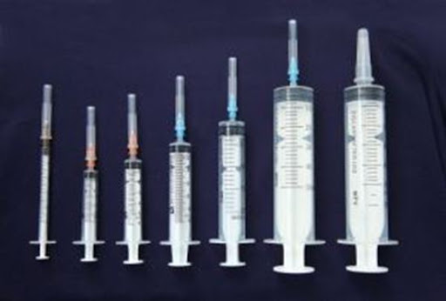
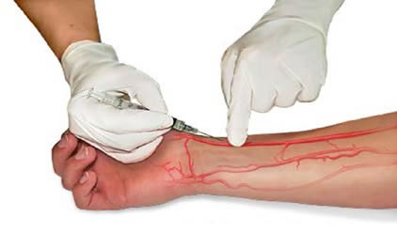
Thực hiện

Slide 5
Các thông số chính
pH
PaCO2
PaO2
HCO3-

Slide 6
AaDPO2 (hay còn gọi là P(A-a)O2 Gradient) là sự chênh lệch giữa phân áp oxy phế nang (PAO2) và phân áp oxy động mạch (PaO2).
P(A- a) = P_{A}O2 - P_{a}O2
P_{A}O2= (P_{B}- P_{H2O}) × FiO2 – P_{a}CO2/ R
Trong đó:
P_{B}: áp lực khí quyển, 760 mmHg ở ngang mực nước biển.
P_{H2O}: áp suất phần của hơi nước, 47 mmHg.
FiO2: nồng độ phân suất oxy trong khí hít vào.
R: thương số hô hấp, bình thường là 0.8

Slide 7
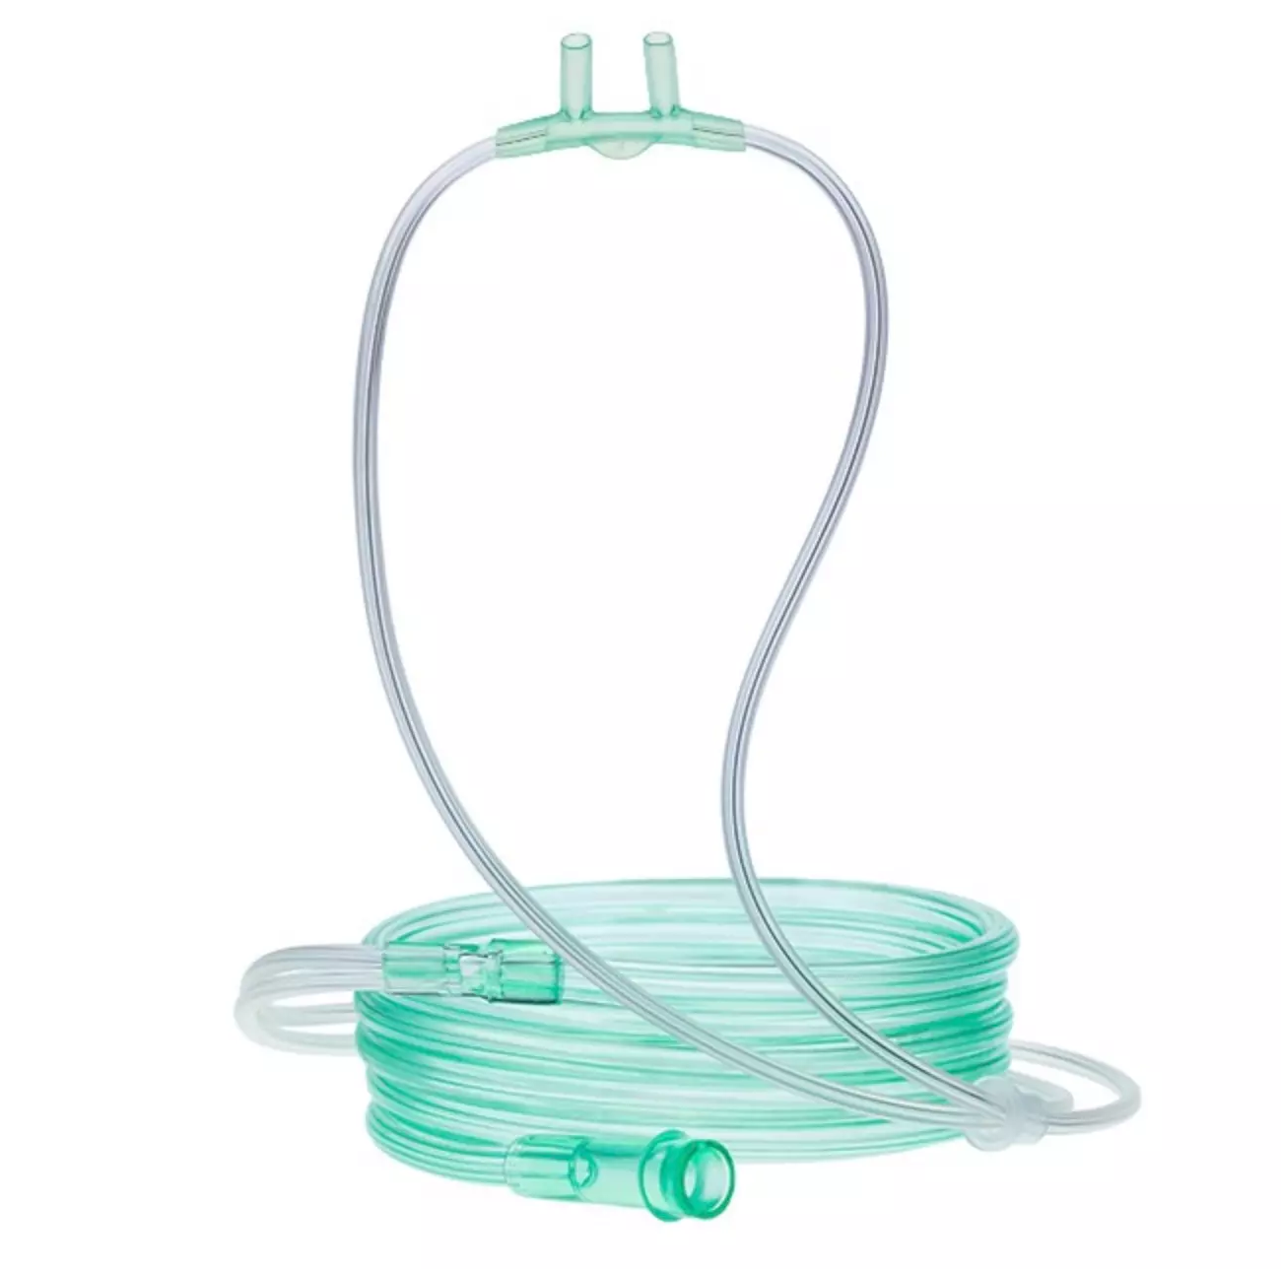
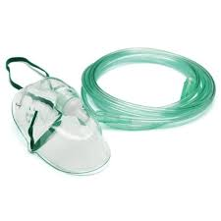
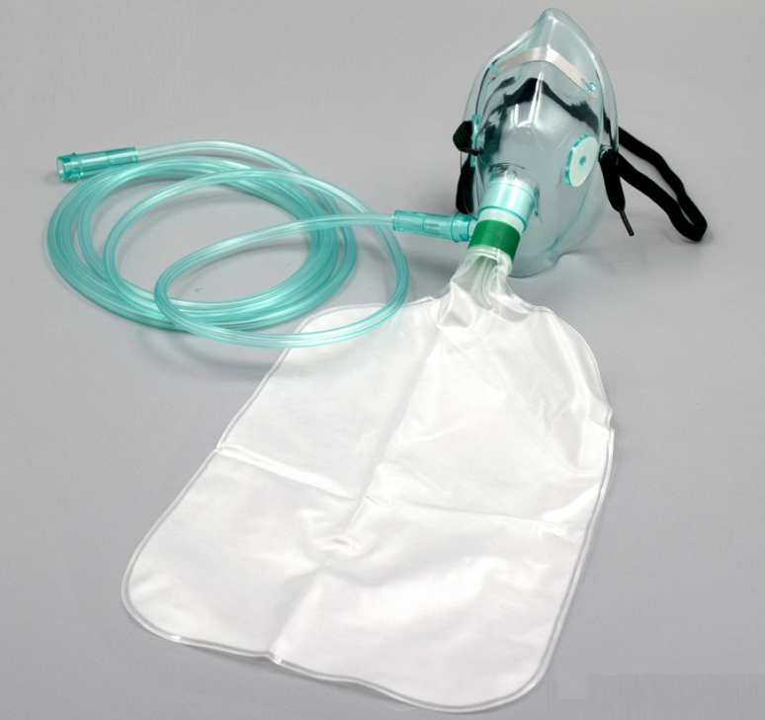
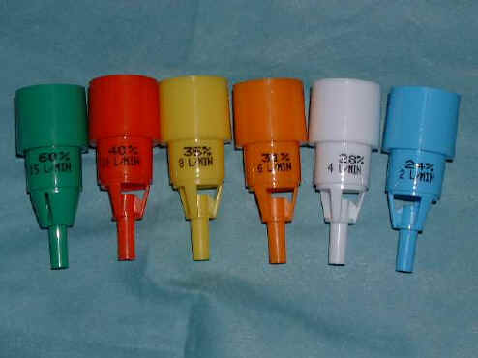
Xác định FiO2
20 + 4n
10(n-2)
10n
Đáp ứng đủ lưu lượng hít vào
FiO2 ổn định
24%, 28%, 31%, 35%, 40%, 60%

Slide 8

Đánh giá tính chính xác của kết quả KMĐM
Tương thích bên trong: Quy tắc số 8
|HCO3—TÍNH TOÁN – HCO3—BỆNH NHÂN| ≤ 4
Tương thích bên ngoài
Bệnh cảnh lâm sàng đối lập kết quả KMĐM
HCO3 tĩnh mạch – HCO3 động mạch > 5 mmol/L
SpO2 ≠ SaO2
PaO2 > 5 x FiO2

Slide 9
Phân tích rối loạn Oxy máu
Tuổi < 60 * FiO₂ = 21% | PaO₂ < 80 mmHg | Giảm oxy máu nhẹ
 | PaO₂ < 60 mmHg ** | Giảm oxy máu trung bình
 | PaO₂ < 45 mmHg | Giảm oxy máu nặng
* Từ 60 tuổi trở lên, cứ thêm mỗi một năm sẽ giảm bớt 1 mmHg cho mức độ giảm oxy máu nhẹ và vừa. Vào bất kỳ lứa tuổi nào, nếu PaO₂ < 40 mmHg cũng được kể là nặng. ** PaO₂ < 60 mmHg là giảm oxy có ý nghĩa trên lâm sàng.
FiO₂ > 21% | PaO₂ < 60 mmHg | Giảm oxy máu không điều chỉnh
 | 60 mmHg < PaO₂ < 100 mmHg | Giảm oxy máu đã điều chỉnh
 | 100 mmHg < PaO₂ < giá trị dự đoán | Giảm oxy máu điều chỉnh quá mức

Slide 10
Phân tích rối loạn Oxy hóa máu
Tỷ lệ PaO2/FiO2 (tỷ lệ oxy hóa máu): đánh giá tình trạng oxy hóa máu.
Tỷ lệ PaO2/FiO2
400 – 500 | Bình thường
< 300 | ALI
< 200 | ARDS

Slide 11
Phân tích rối loạn cân bằng Toan – Kiềm Rối loạn tiên phát do Hô Hấp
Xác định cấp tính hay mãn tính dựa vào X= Δ pH/ Δ PaC02:
Toan hô hấp:
X = 0,008: cấp
0,003 < X < 0,008: cấp trên nền mãn
X = 0,003: mãn
X > 0,008: có toan chuyển hóa phối hợp
X < 0,003: có kiềm chuyển hóa phối hợp
Kiềm hô hấp:
X = 0,008: cấp
0,003 < X < 0,008: cấp trên nền mãn
X = 0,003: mãn
X > 0,008: có kiềm chuyển hóa phối hợp
X < 0,003: có toan chuyển hóa phối hợp

Slide 12
Phân tích rối loạn cân bằng Toan – Kiềm Rối loạn tiên phát do Chuyển Hóa
Xem hô hấp có bù đủ hay không.
Toan chuyển hóa:
Y= PaC02 dự đoán = 1.5× [HC03] + 8 (± 2) (> 10)
So sánh với PaC02 thật sự của bệnh nhân.
Nếu PaC02 = Y: toan chuyển hóa có bù trừ.
Nếu PaC02 > Y: có toan hô hấp phối hợp
Nếu PaC02 < Y: có kiềm hô hấp phối hợp
Kiềm chuyển hóa:
Y= PaC02 dự đoán = 0.7 × [HC03] + 21 (± 2) (< 55)
So sánh với PaC02 thật sự của bệnh nhân.
Nếu PaC02 = Y: kiềm chuyển hóa có bù trừ.
Nếu PaC02 > Y: có toan hô hấp phối hợp
Nếu PaC02 < Y: có kiềm hô hấp phối hợp

Slide 13

Phân tích rối loạn cân bằng Toan – Kiềm

Slide 14
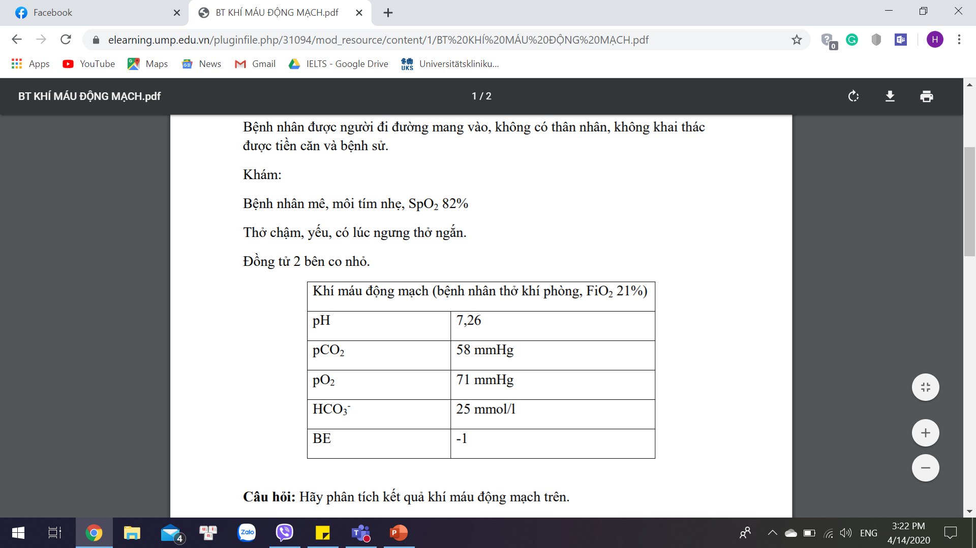
Bài tập 1:
Bệnh nhân nam khoảng 20 tuổi, được phát hiện hôn mê nằm ngòai đường. Bệnh nhân được người đi đường mang vào, không có thân nhân, không khai thác được tiền căn và bệnh sử.
Khám:
Bệnh nhân mê, môi tím nhẹ, SpO2 82%
Thở chậm, yếu, có lúc ngưng thở ngắn.
Đồng tử 2 bên co nhỏ
Câu hỏi: Hãy phân tích kết quả khí máu động mạch trên.

Slide 15
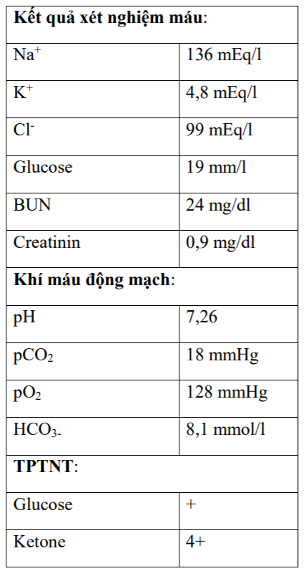
Bài tập 2:
Bệnh nhân nam 19 tuổi, nhập viện vì mệt.
Tiền căn: đái tháo đường típ 1
Vài ngày nay, bệnh nhân tự ngưng một số lần tiêm insulin, sau đó có triệu chứng khát và tiểu nhiều.
Khám lâm sàng ghi nhận bệnh nhân không sốt, tim đều, phổi trong.
Câu hỏi: Hãy phân tích kết quả khí máu động mạch trên.

Slide 16
Bài tập 3:
BN nam 65 tuổi, NV vì khó thở,ho khan, bệnh 2 tuần.
Tiền căn: COPD, Bệnh tim thiếu máu cục bộ, Tăng huyết áp
Khám:
NT: 28 l/p, HA: 160/90 mmHg, SpO2 90% khí trời, tĩnh mạch cổ nổi, ran nổ, ran ẩm 2 phế trường.
Câu hỏi: Hãy phân tích kết quả khí máu động mạch trên.
Khí máu động mạch
(Bệnh nhân thở oxy canula 4 lít/phút)
pH=7.521
PaCO2= 60.4 mmHg
PaO2=58.2 mmHg
HCO3-=49.9 mmol/l

Slide 17
Bài tập 4:
Bệnh nhân nữ, 58 tuổi, nhập viện vì Sốt, Ho khạc đàm, bệnh 6 ngày
Tiền căn: Lao phổi, Hen/COPD?
Câu hỏi: Hãy phân tích kết quả khí máu động mạch trên.
Khí máu động mạch
(Bệnh nhân thở oxy canula 3 lít/phút)
pH=7.446
PaCO2= 58.7 mmHg
PaO2=92.1 mmHg
HCO3-=36.8 mmol/l

